Slide 1
5-дәріс. Сел тасқындарының туындау механизмдері. Сел туындау процесінің модельдері
5-дәріс.
Сел тасқындарының туындау механизмдері. Сел туындау процесінің модельдері.
Дәріскер: Мусина Айнур Каировна
Е-mail: Ainur.Musina@kaznu.kz
Тел.: +7 (727) 377 33 36 (ішкі 1601)

Slide 2
5-дәріс. Сел тасқындарының туындау механизмдері. Сел туындау процесінің модельдері
Сел тасқындарының туындау механизмдері;
Сел туындау процесінің модельдері.

Slide 3
5-дәріс. Сел тасқындарының туындау механизмдері. Сел туындау процесінің модельдері
Сел құбылыстары бірқатар факторлардың кешенді түрде бір-бірімен өзара әрекеттесуімен ерекшеленетін күрделі генезиске ие.
Селдің қалыптасуы, өз кезегінде, төмендегілерді анықтайды:
сел туындауының түрлі механизмдерін;
селдің сұйық және қатты фазаларының бір-біріне тәуелділіктерінің күрделі сипатын;
сел тасқынының типін;
жүріп өту режимі мен сандық сипаттамаларын.

Slide 4
5-дәріс. Сел тасқындарының туындау механизмдері. Сел туындау процесінің модельдері
Сел тасқындарының құраушылары
Сел тасқындарының туындауы таулы аудандардағы кәдімгі су тасқындарынан өзгеше. Сел тасқындарының сұйық және қатты құраушыларының өзара әрекеттесуінің күрделі сипаты осының дәлелі болып табылады.
сел тасқындарының су құраушысы
атмосфералық жауын-шашын (жаңбыр және нөсер)
қар немесе мұздықтардың еруі
көлдер мен мореналы-мұздықтық кешендегі су жиналатын ойылымдардың ақтарылуы
тау жыныстарының құрамындағы су
топырақ грунттарының алдын-ала ылғалдануы
Сел тасқынының қатты құраушысының қалыптасуы қандай да бір таулы алапты көмкеріп жатқан тау жыныстарының сипатына, олардың петрографиялық және литологиялық-минералогиялық құрамына, сондай-ақ аймақтық тарихи-геологиялық даму ерекшеліктеріне тікелей тәуелді.
Таулы аудандардың барлық белдеулеріндегі сел тасқындарының қатты құраушысы әртүрлі жастағы, генезистегі және құрамдағы төрттік шөгінділер арқылы қалыптасады. Сел тасқынын қалыптастыратын шөгінділер:
мореналық;
флювиогляциалдық;
элювиалды-делювиалдық;
аллювиалды-пролювиалдық,
эолдық;
пролювиалдық;
гравитациялық.

Slide 5
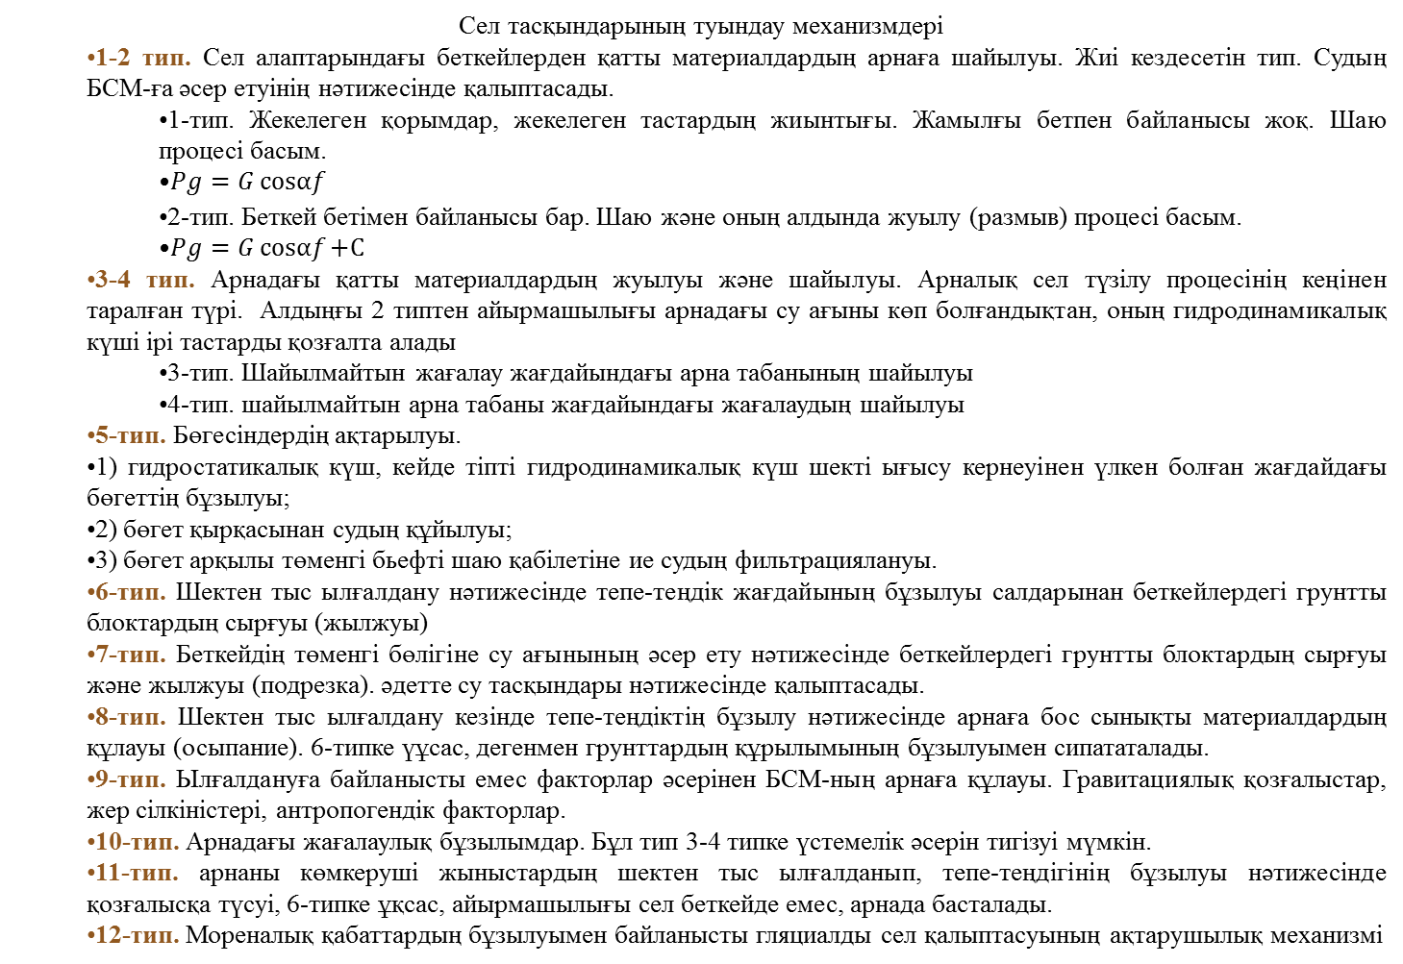
5-дәріс. Сел тасқындарының туындау механизмдері. Сел туындау процесінің модельдері
С.М. Флейшман
Сел тасқындарының туындау механизмдері
1-2 тип. Сел алаптарындағы беткейлерден қатты материалдардың арнаға шайылуы. Жиі кездесетін тип. Судың БСМ-ға әсер етуінің нәтижесінде қалыптасады.
1-тип. Жекелеген қорымдар, жекелеген тастардың жиынтығы. Жамылғы бетпен байланысы жоқ. Шаю процесі басым.
$P{g=Gcosαf{}}_{}$
2-тип. Беткей бетімен байланысы бар. Шаю және оның алдында жуылу (размыв) процесі басым.
$P{g=Gcosαf{+С}}_{}$
3-4 тип. Арнадағы қатты материалдардың жуылуы және шайылуы. Арналық сел түзілу процесінің кеңінен таралған түрі. Алдыңғы 2 типтен айырмашылығы арнадағы су ағыны көп болғандықтан, оның гидродинамикалық күші ірі тастарды қозғалта алады
3-тип. Шайылмайтын жағалау жағдайындағы арна табанының шайылуы
4-тип. шайылмайтын арна табаны жағдайындағы жағалаудың шайылуы
5-тип. Бөгесіндердің ақтарылуы.
1) гидростатикалық күш, кейде тіпті гидродинамикалық күш шекті ығысу кернеуінен үлкен болған жағдайдағы бөгеттің бұзылуы;
2) бөгет қырқасынан судың құйылуы;
3) бөгет арқылы төменгі бьефті шаю қабілетіне ие судың фильтрациялануы.
6-тип. Шектен тыс ылғалдану нәтижесінде тепе-теңдік жағдайының бұзылуы салдарынан беткейлердегі грунтты блоктардың сырғуы (жылжуы)
7-тип. Беткейдің төменгі бөлігіне су ағынының әсер ету нәтижесінде беткейлердегі грунтты блоктардың сырғуы және жылжуы (подрезка). әдетте су тасқындары нәтижесінде қалыптасады.
8-тип. Шектен тыс ылғалдану кезінде тепе-теңдіктің бұзылу нәтижесінде арнаға бос сынықты материалдардың құлауы (осыпание). 6-типке үұсас, дегенмен грунттардың құрылымының бұзылуымен сипататалады.
9-тип. Ылғалдануға байланысты емес факторлар әсерінен БСМ-ның арнаға құлауы. Гравитациялық қозғалыстар, жер сілкіністері, антропогендік факторлар.
10-тип. Арнадағы жағалаулық бұзылымдар. Бұл тип 3-4 типке үстемелік әсерін тигізуі мүмкін.
11-тип. арнаны көмкеруші жыныстардың шектен тыс ылғалданып, тепе-теңдігінің бұзылуы нәтижесінде қозғалысқа түсуі, 6-типке ұқсас, айырмашылығы сел беткейде емес, арнада басталады.
12-тип. Мореналық қабаттардың бұзылуымен байланысты гляциалды сел қалыптасуының ақтарушылық механизмі

Slide 6
5-дәріс. Сел тасқындарының туындау механизмдері. Сел туындау процесінің модельдері
А.И. Шеко
Кейінірек, бұл жіктемені А.И. Шеко сынға алып, оған сел тасқындарының туындау ошақтарының жіктемесі деген баға берді. Оның пайымдауынша, селдің туындау механизмінің келтірілген типтерінде тек сел тасқынының сұйық және қатты құраушысы ғана емес, бос сынықты материалдың арнаға түсу (жинақталу) механизмі де кірігіп кеткендігін, сонымен қатар, селдің қатты және сұйық құраушыларының әрекеттесу механизмі толықтай ашылмаған деген баға береді.
А.И. Шеко сел тасқынының қатты фазасының бастапқы сырғу сипатына қарай селдің туындау механизмінің екі типін ажыратады:
эрозиялық;
жылжымалық.
Сел туындауының эрозиялық механизмінде бөлшектердің босауы (басқа бөлшектермен байланысының бұзылуы), орнынан сырғуы немесе тасымалдануы су немесе суспензия арқылы жүзеге асырылады. Қатты фазасы ілескен және сүйретілген күйде қозғалады.
Сел туындауының жылжымалық механизмінде сел тасқынының қатты фазасының бастапқы сырғуы құрылымы бұзылмаған немесе кішігірім бұзылу іздері байқалатын жылжыма-ағын немесе ағын түрінде көрініс береді. Ығысқан массив ары қарай сырғып, оған су қосылғаннан кейін оның құрылымы бұзылып, жылжыма-ағын сел тасқынына айналады.

Slide 7
5-дәріс. Сел тасқындарының туындау механизмдері. Сел туындау процесінің модельдері
Ю.Б. Виноградов
Сел тасқынының туындауына қажетті үш жағдайды (бос тау жынысы, су және еңістік) қарастыра отырып, Ю.Б. Виноградов ол жөніндегі түсінікті ары қарай толықтырады. Ол ғылымға шекті еңістік және шекті өтім сияқты ұғымдарды енгізу арқылы селдің туындау механизмін үш типке бөліп қарастырады: ығыспалы, эрозиялы-ығыспалы (кейінірек, тасымалдаушы-ығыспалы) және тасымалдаушы.

Slide 8
5-дәріс. Сел тасқындарының туындау механизмдері. Сел туындау процесінің модельдері
Б.С. Степанов
Б.С. Степанов та селдің туындау механизмін үш типке бөліп қарастырады: тасымалдаушы, эрозиялы-ығыспалы және ығыспалы.
Қарастырылып отырған сел қалыптастырушы типтер айтарлықтай айырмашылықтарына қарамастан, сел құбылыстарын айқындайтын физикалық процестер тізбегінің бір бөлігі болып табылады. Сел құбылыстарын үш процеске бөліп қарастыру олардың математикалық сипатталуын барынша жеңілдетеді.
Эрозиялы-ығыспалы сел процесі қатты материалдардың тасқынға араласуына және оның өтімдік сипаттамаларының артуына алып келетін жинақталған су ағыны мен бос сынықты материалдардың өзара әрекеттесуі нәтижесінде туындайды.
Ығыспалы және эрозиялы-ығыспалы процестер тығыздығы жоғары сел тасқындарын – лайлы тасты және лайлы сел тасқындарын – қалыптастырады.
Тасымалдаушы сел процесі тасқынның бастапқы сипаттамаларының артуына әкеп соғатын бос сынықты материалдардың жұлынып, қайта қалыптасуын қамтамасыз ететін су ағынының бос сынықты материалдармен әрекеттесуінің нәтижесінде туындайды, бірақ бастапқы сипаттамалары ығыспалы және эрозиялы-ығыспалы процестердегідей қатты өзгермейді. Тасымалдаушы процесс нәтижесінде тасынды-сулы тасқындар қалыптасады.

Slide 9
5-дәріс. Сел тасқындарының туындау механизмдері. Сел туындау процесінің модельдері
Сел тасқындары туындауының алуан түрлілігін типтендіру сел тасқындары жөніндегі мәліметтерді жүйелеу, модельдеу және есептеу мақсатында қажет.
Туындау және қалыптасу түсініктерін ажырата білген жөн. Әдетте, сел алабының жоғары бөлігінде туындаған сел жол-жөнекей тасымалдану зонасында да параметрлерін өзгерте отырып, қалыптасуын жалғастырады. Сел тасқындарының осылай қалыптасуының бір нұсқасы ретінде мынадай мысал келтіруге болады: негізгі өзен саласында туындаған сел тасқыны негізгі өзеннің өзінде уақытша бөгет қалыптастыруы мүмкін, ал онығ ақтарылуы негізгі өзен бойында екінші реттік сел тасқынын қалыптастыруы мүмкін.

